Slide 1
Somos aquilo que comemos
Consumo

Slide 2
Introdução
Com este trabalho pretendemos dar a conhecer que estamos a desenvolver sobre o ambiente mais propriamente o consumo.
O trabalho que vamos mostrar esta dividido
em definição e entrevistas sobre o consumo
(somos aquilo que comemos)

Slide 3
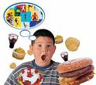
A obesidade
A obesidade é a doença que afecta as pessoas que comem em excesso o que preocupa as pessoas.
Conselho: não coma coisas em excesso
verificar alimentos

Slide 4
Os lugares mais problemáticos
Por vezes visitamos lugares que por em simplesmente não são fiscalizados

Slide 5
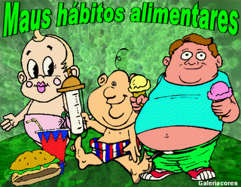
Maus hábitos alimentares
Se não tivermos cuidado com o que comemos , podemos ficar com obesidade desnecessariamente e isso causará doenças graves .

Slide 6
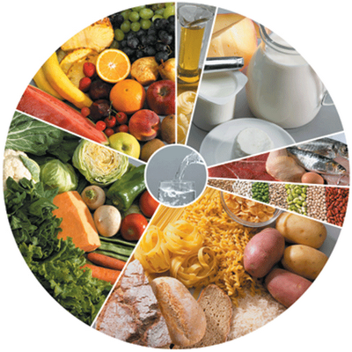
Boa alimentação
Para haver boa alimentação é necessário seguir as recomendações da roda dos alimentos.

Slide 7
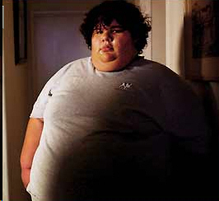
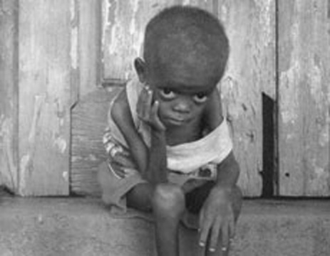
As diferenças
Algumas pessoas não tem possibilidades de comer Outras comem demais

Slide 8
Entrevistas
1- a um agricultor

Slide 9
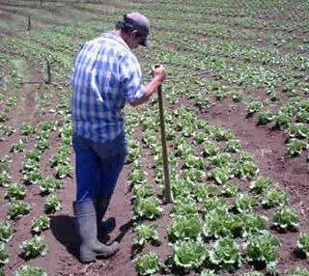
agricultura
As pessoas tem total confiança nos
Comercialização dos produtos?
Os produtos que cultivamos tem total confiança das pessoas .
Usam-se em demasia os pesticidas?
Não , apenas usamos pesticidas para matar as ervas prejudiciais para a agricultura ,a chamada(junça).

Slide 10
Conclusão
Com este trabalho concluímos que
as pessoas consomem em excesso.
Gostamos de desempenhar este trabalho
porque conseguimos aprender que não
devemos consumir em tanta quantidade

